Slide 2
第二章 匀变速直线运动的研究
疑难专题4 自由落体运动的综合应用

Slide 3
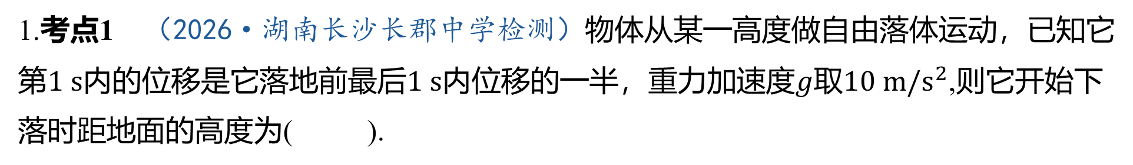
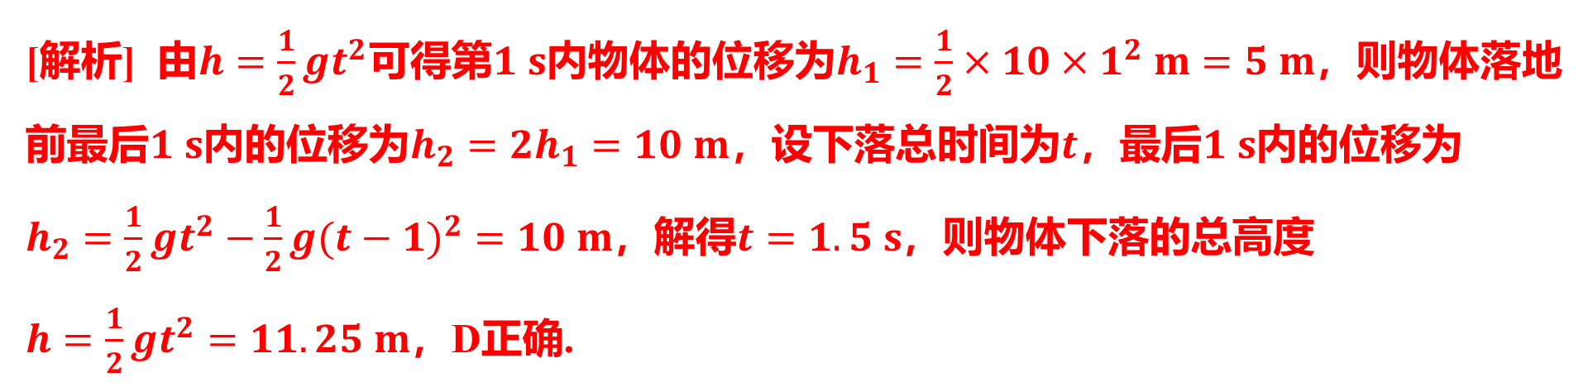
基础考点过关练
限时5分钟
1.考点1 （2026·湖南长沙长郡中学检测）物体从某一高度做自由落体运动，已知它
第$1 s$内的位移是它落地前最后$1 s$内位移的一半，重力加速度$g$取$10 m/s^{2}$ ,则它开始下
落时距地面的高度为( ).
D
A.$5 m$ B.$20 m$ C.$31.25 m$ D.$11.25 m$
[解析] 由$h=\frac{1}{2}gt^{2}$可得第$1 s$内物体的位移为$h_{1}=\frac{1}{2}×10×1^{2} m=5 m$ ，则物体落地
前最后$1 s$内的位移为$h_{2}=2h_{1}=10 m$，设下落总时间为$t$，最后$1 s$ 内的位移为
$h_{2}=\frac{1}{2}gt^{2}−\frac{1}{2}g(t−1)^{2}=10 m$，解得$t=1.5 s$ ，则物体下落的总高度
$h=\frac{1}{2}gt^{2}=11.25 m$ ，D正确.

Slide 4
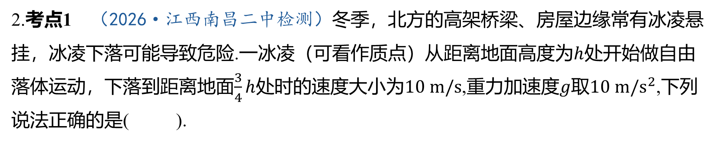
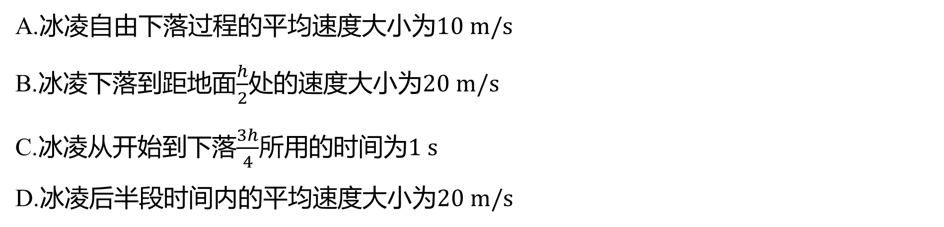
2.考点1 （2026·江西南昌二中检测）冬季，北方的高架桥梁、房屋边缘常有冰凌悬
挂，冰凌下落可能导致危险.一冰凌（可看作质点）从距离地面高度为$h$ 处开始做自由
落体运动，下落到距离地面$\frac{3}{4}h$处时的速度大小为$10 m/s$,重力加速度$g$取$10 m/s^{2}$ ,下列
说法正确的是( ).
A
A.冰凌自由下落过程的平均速度大小为$10 m/s$
B.冰凌下落到距地面$\frac{h}{2}$处的速度大小为$20 m/s$
C.冰凌从开始到下落$\frac{3h}{4}$所用的时间为$1 s$
D.冰凌后半段时间内的平均速度大小为$20 m/s$

Slide 5
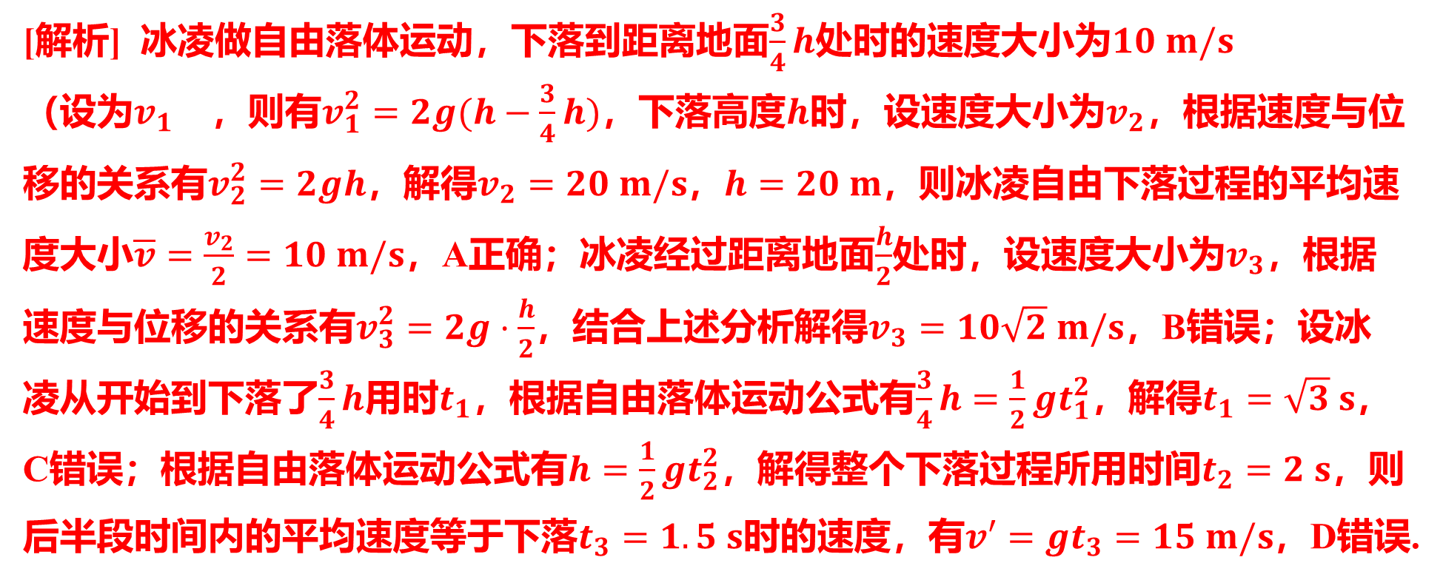
[解析] 冰凌做自由落体运动，下落到距离地面$\frac{3}{4}h$处时的速度大小为$10 m/s$
（设为$v_{1}$），则有$v_{1}^{2}=2g(h−\frac{3}{4}h)$，下落高度$h$时，设速度大小为$v_{2}$ ，根据速度与位
移的关系有$v_{2}^{2}=2gh$，解得$v_{2}=20 m/s$，$h=20 m$ ，则冰凌自由下落过程的平均速
度大小$\overline{v}=\frac{v_{2}}{2}=10 m/s$，A正确；冰凌经过距离地面$\frac{h}{2}$处时，设速度大小为$v_{3}$ ，根据
速度与位移的关系有$v_{3}^{2}=2g⋅\frac{h}{2}$，结合上述分析解得$v_{3}=10\sqrt{2} m/s$ ，B错误；设冰
凌从开始到下落了$\frac{3}{4}h$用时$t_{1}$，根据自由落体运动公式有$\frac{3}{4}h=\frac{1}{2}gt_{1}^{2}$，解得$t_{1}=\sqrt{3} s$ ，
C错误；根据自由落体运动公式有$h=\frac{1}{2}gt_{2}^{2}$，解得整个下落过程所用时间$t_{2}=2 s$ ，则
后半段时间内的平均速度等于下落$t_{3}=1.5 s$时的速度，有$v′=gt_{3}=15 m/s$ ，D错误.

Slide 6
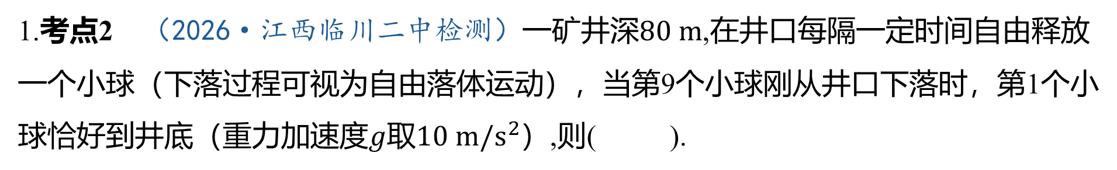
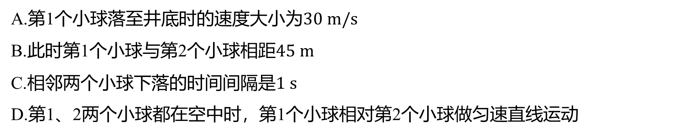
能力考点提升练
限时25分钟
1.考点2 （2026·江西临川二中检测）一矿井深$80 m$ ,在井口每隔一定时间自由释放
一个小球（下落过程可视为自由落体运动），当第9个小球刚从井口下落时，第1个小
球恰好到井底（重力加速度$g$取$10 m/s^{2}$ ）,则( ).
D
A.第1个小球落至井底时的速度大小为$30 m/s$
B.此时第1个小球与第2个小球相距$45 m$
C.相邻两个小球下落的时间间隔是$1 s$
D.第1、2两个小球都在空中时，第1个小球相对第2个小球做匀速直线运动

Slide 7
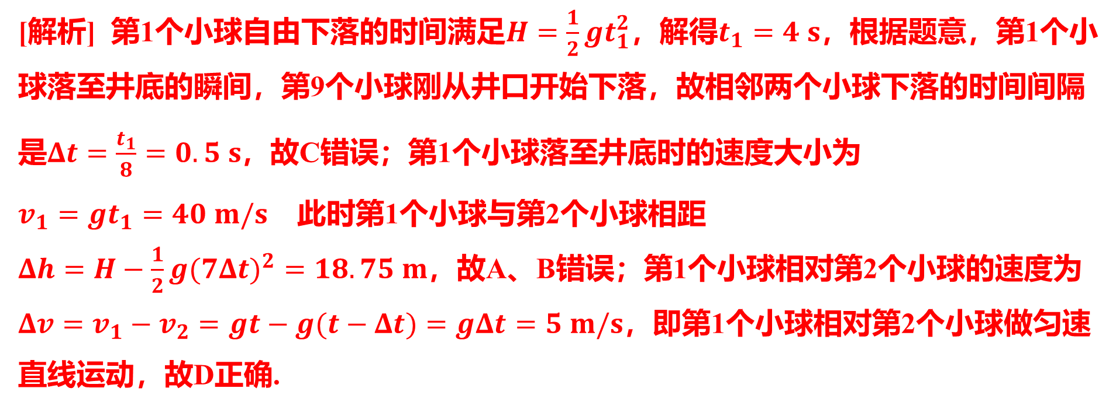
[解析] 第1个小球自由下落的时间满足$H=\frac{1}{2}gt_{1}^{2}$，解得$t_{1}=4 s$ ，根据题意，第1个小
球落至井底的瞬间，第9个小球刚从井口开始下落，故相邻两个小球下落的时间间隔
是$Δt=\frac{t_{1}}{8}=0.5 s$ ，故C错误；第1个小球落至井底时的速度大小为
$v_{1}=gt_{1}=40 m/s$， 此时第1个小球与第2个小球相距
$Δh=H−\frac{1}{2}g(7Δt)^{2}=18.75 m$ ，故A、B错误；第1个小球相对第2个小球的速度为
$Δv=v_{1}−v_{2}=gt−g(t−Δt)=gΔt=5 m/s$ ，即第1个小球相对第2个小球做匀速
直线运动，故D正确.

Slide 8
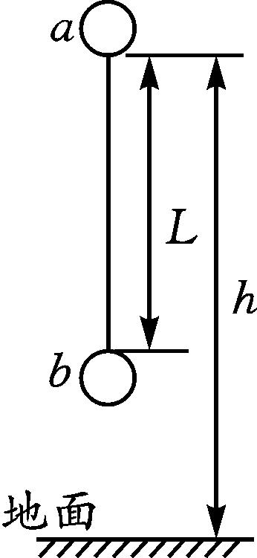
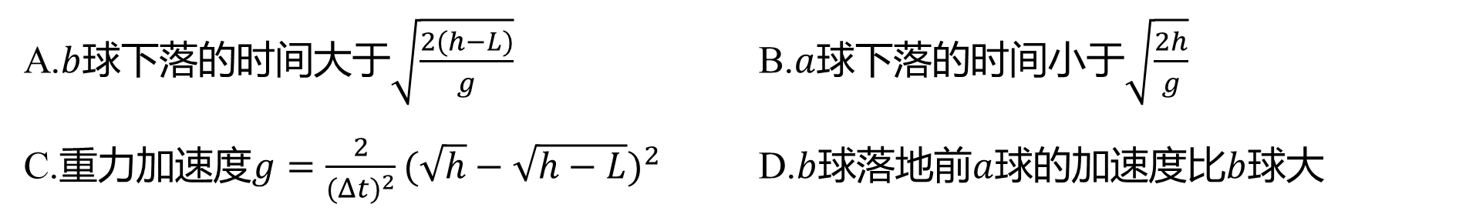
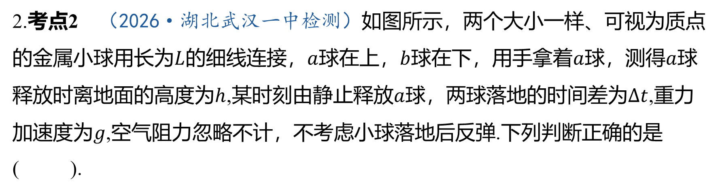
2.考点2 （2026·湖北武汉一中检测）如图所示，两个大小一样、可视为质点
的金属小球用长为$L$的细线连接，$a$球在上，$b$球在下，用手拿着$a$球，测得$a$ 球
释放时离地面的高度为$h$,某时刻由静止释放$a$球，两球落地的时间差为$Δt$ ,重力
加速度为$g$ ,空气阻力忽略不计，不考虑小球落地后反弹.下列判断正确的是
( ).
C
A.$b$球下落的时间大于$\sqrt{\frac{2(h−L)}{g}}$ B.$a$球下落的时间小于$\sqrt{\frac{2h}{g}}$
C.重力加速度$g=\frac{2}{(Δt)^{2}}(\sqrt{h}−\sqrt{h−L})^{2}$ D.$b$球落地前$a$球的加速度比$b$ 球大

Slide 9
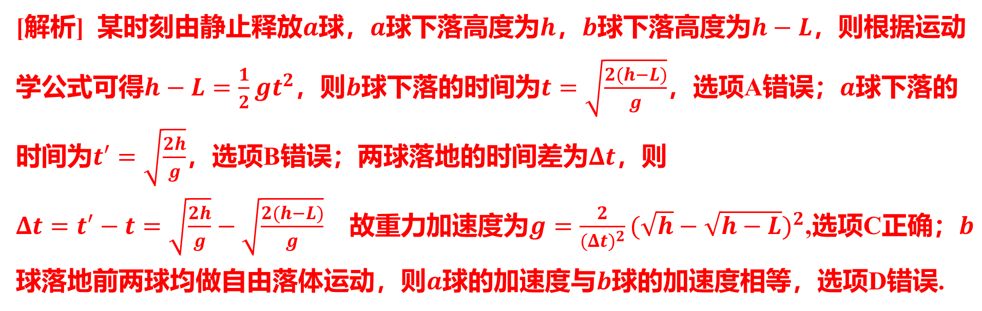
[解析] 某时刻由静止释放$a$球，$a$球下落高度为$h$，$b$球下落高度为$h−L$ ，则根据运动
学公式可得$h−L={\frac{1}{2}gt}^{2}$，则$b$球下落的时间为$t=\sqrt{\frac{2(h−L)}{g}}$，选项A错误；$a$ 球下落的
时间为$t′=\sqrt{\frac{2h}{g}}$，选项B错误；两球落地的时间差为$Δt$ ，则
$Δt=t′−t=\sqrt{\frac{2h}{g}}−\sqrt{\frac{2(h−L)}{g}}$，故重力加速度为$g=\frac{2}{(Δt)^{2}}(\sqrt{h}−\sqrt{h−L})^{2}$,选项C正确；$b$
球落地前两球均做自由落体运动，则$a$球的加速度与$b$ 球的加速度相等，选项D错误.

Slide 10
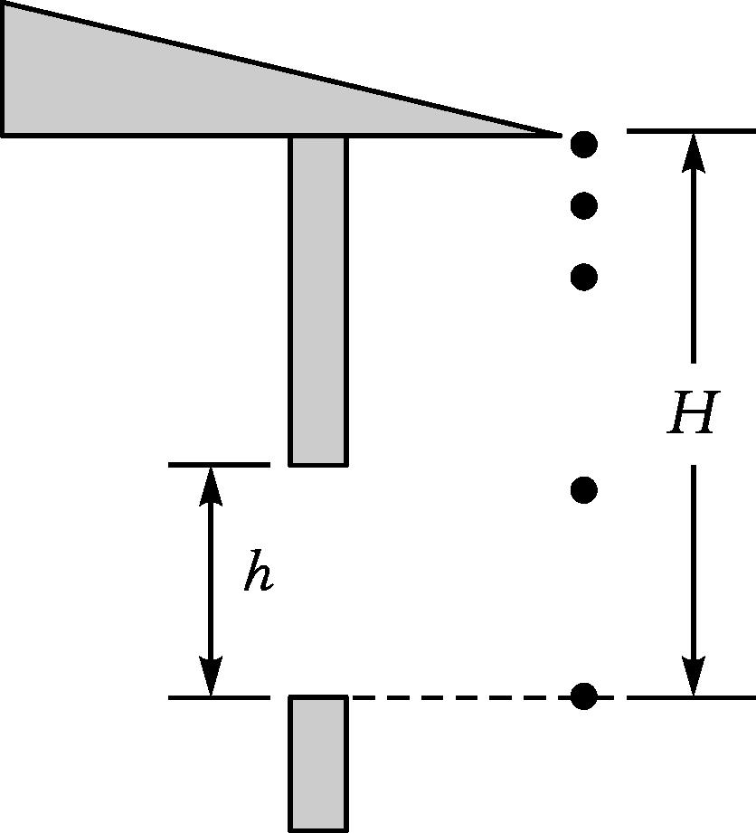
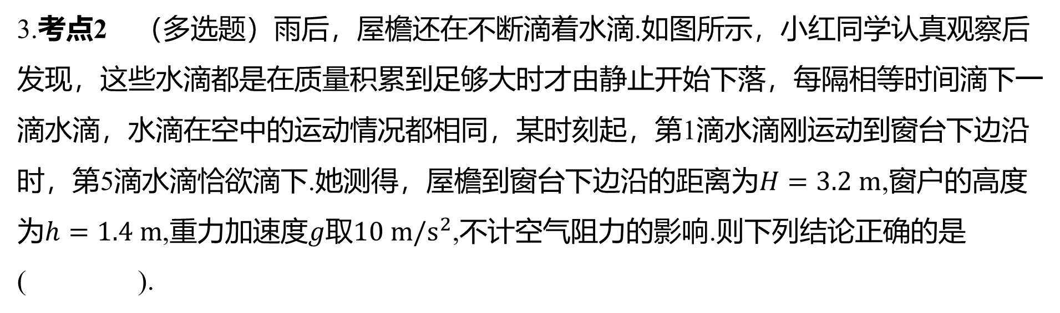
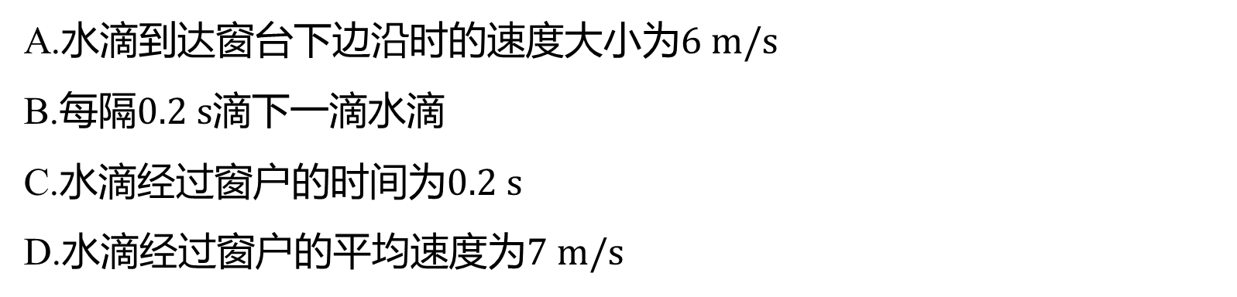
3.考点2 （多选题）雨后，屋檐还在不断滴着水滴.如图所示，小红同学认真观察后
发现，这些水滴都是在质量积累到足够大时才由静止开始下落，每隔相等时间滴下一
滴水滴，水滴在空中的运动情况都相同，某时刻起，第1滴水滴刚运动到窗台下边沿
时，第5滴水滴恰欲滴下.她测得，屋檐到窗台下边沿的距离为$H=3.2 m$ ,窗户的高度
为$h=1.4 m$,重力加速度$g$取$10 m/s^{2}$ ,不计空气阻力的影响.则下列结论正确的是
( ).
BCD
A.水滴到达窗台下边沿时的速度大小为$6 m/s$
B.每隔$0.2 s$ 滴下一滴水滴
C.水滴经过窗户的时间为$0.2 s$
D.水滴经过窗户的平均速度为$7 m/s$

Slide 11
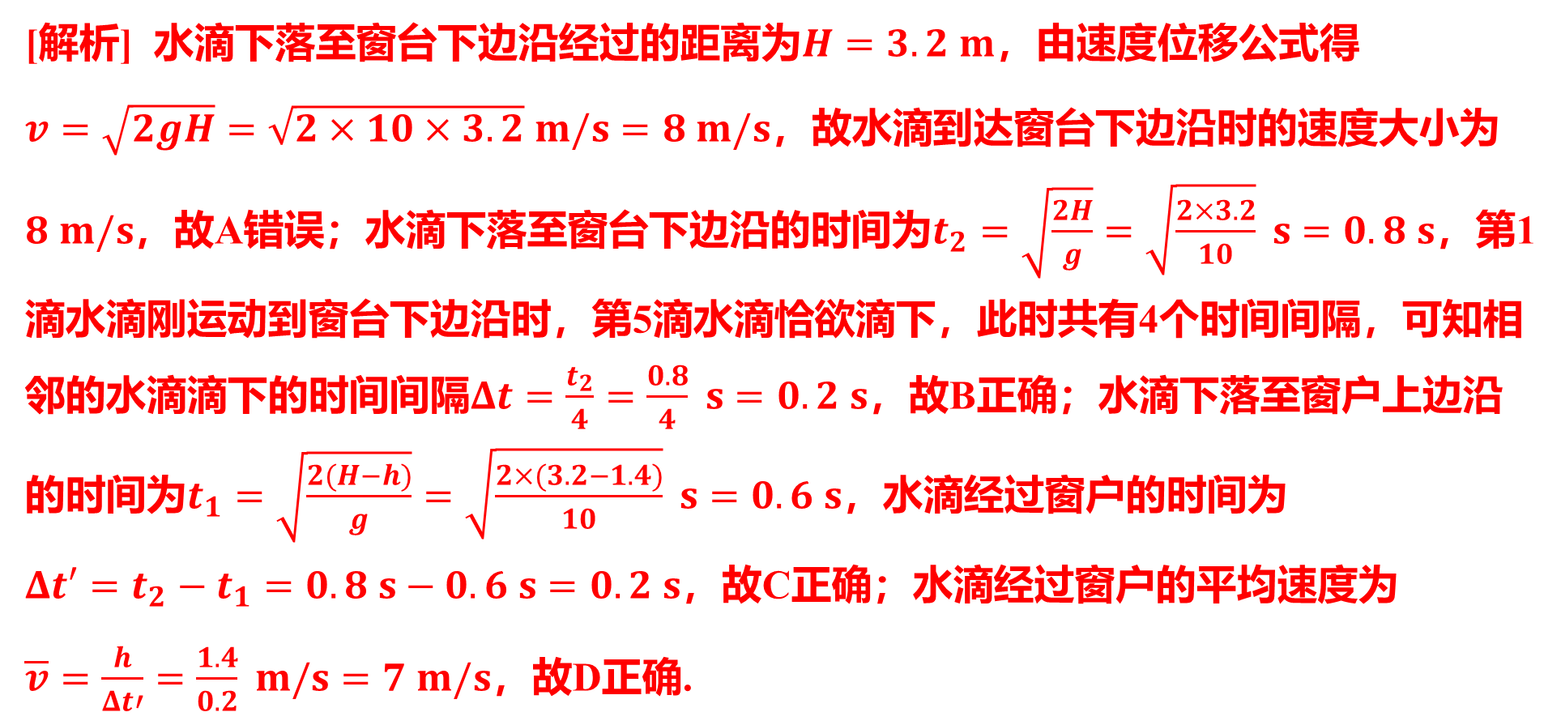
[解析] 水滴下落至窗台下边沿经过的距离为$H=3.2 m$ ，由速度位移公式得
$v=\sqrt{2gH}=\sqrt{2×10×3.2} m/s=8 m/s$ ，故水滴到达窗台下边沿时的速度大小为
$8 m/s$，故A错误；水滴下落至窗台下边沿的时间为$t_{2}=\sqrt{\frac{2H}{g}}=\sqrt{\frac{2×3.2}{10}} s=0.8 s$ ，第1
滴水滴刚运动到窗台下边沿时，第5滴水滴恰欲滴下，此时共有4个时间间隔，可知相
邻的水滴滴下的时间间隔$Δt=\frac{t_{2}}{4}=\frac{0.8}{4} s=0.2 s$ ，故B正确；水滴下落至窗户上边沿
的时间为$t_{1}=\sqrt{\frac{2(H−h)}{g}}=\sqrt{\frac{2×(3.2−1.4)}{10}} s=0.6 s$ ，水滴经过窗户的时间为
$Δt′=t_{2}−t_{1}=0.8 s−0.6 s=0.2 s$ ，故C正确；水滴经过窗户的平均速度为
$\overline{v}=\frac{h}{Δt′}=\frac{1.4}{0.2} m/s=7 m/s$ ，故D正确.

Slide 12
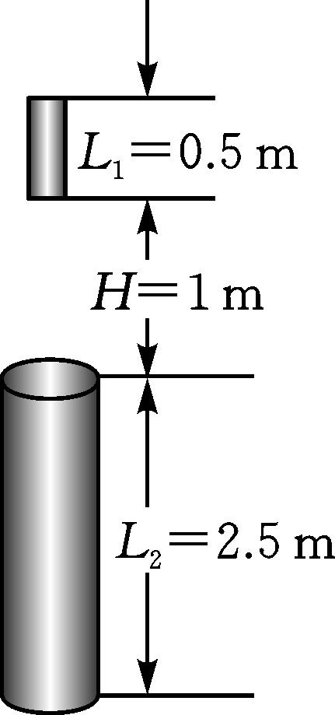
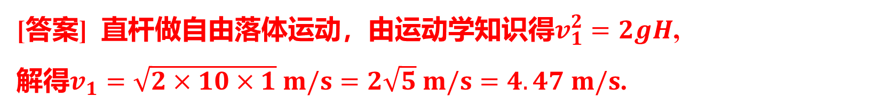
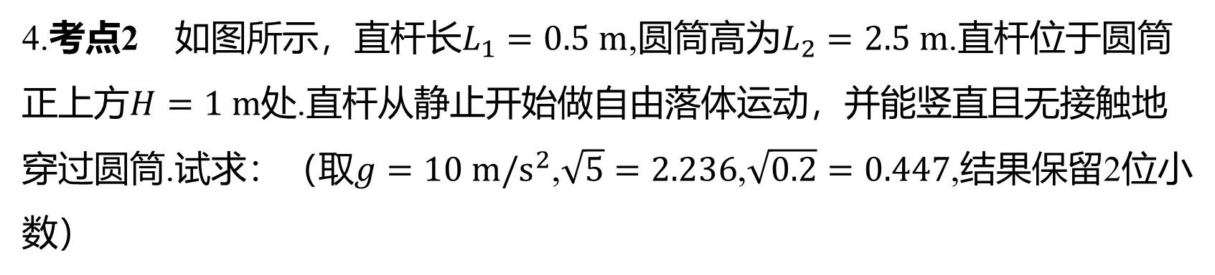
4.考点2 如图所示，直杆长$L_{1}=0.5 m$,圆筒高为$L_{2}=2.5 m$ .直杆位于圆筒
正上方$H=1 m$ 处.直杆从静止开始做自由落体运动，并能竖直且无接触地
穿过圆筒.试求：（取$g=10 m/s^{2}$,$\sqrt{5}=2.236$,$\sqrt{0.2}=0.447$ ,结果保留2位小
数）
（1）直杆下端刚好开始进入圆筒时的瞬时速度$v_{1}$ 的大小.
[答案] 直杆做自由落体运动，由运动学知识得$v_{1}^{2}=2gH$ ,
解得$v_{1}=\sqrt{2×10×1} m/s=2\sqrt{5} m/s=4.47 m/s$ .

Slide 13
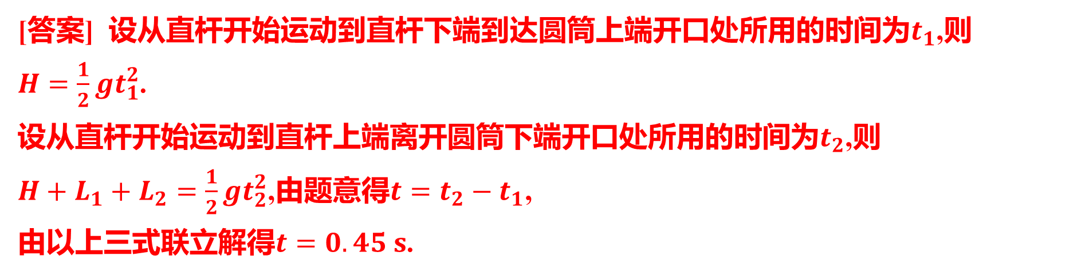
（2）直杆穿过圆筒所用的时间$t$ .
[答案] 设从直杆开始运动到直杆下端到达圆筒上端开口处所用的时间为$t_{1}$ ,则
$H=\frac{1}{2}gt_{1}^{2}$ .
设从直杆开始运动到直杆上端离开圆筒下端开口处所用的时间为$t_{2}$ ,则
$H+L_{1}+L_{2}=\frac{1}{2}gt_{2}^{2}$,由题意得$t=t_{2}−t_{1}$ ,
由以上三式联立解得$t=0.45 s$ .

Slide 14
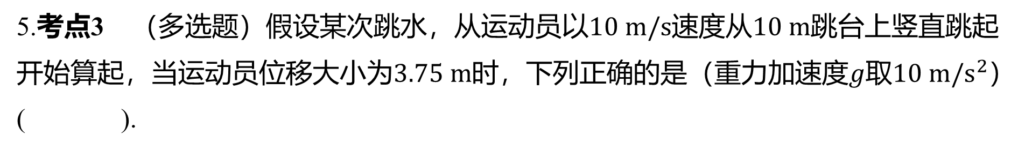
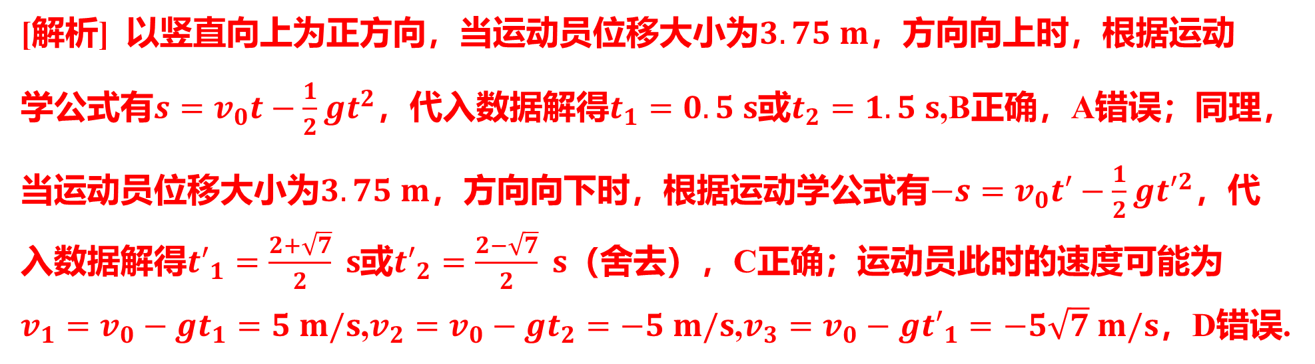
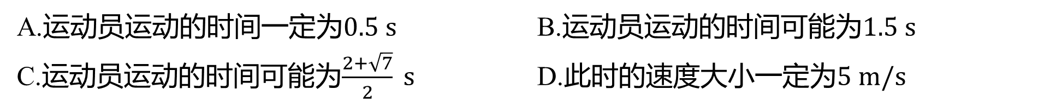
5.考点3 （多选题）假设某次跳水，从运动员以$10 m/s$速度从$10 m$ 跳台上竖直跳起
开始算起，当运动员位移大小为$3.75 m$时，下列正确的是（重力加速度$g$取$10 m/s^{2}$ ）
( ).
BC
A.运动员运动的时间一定为$0.5 s$ B.运动员运动的时间可能为$1.5 s$
C.运动员运动的时间可能为$\frac{2+\sqrt{7}}{2} s$ D.此时的速度大小一定为$5 m/s$
[解析] 以竖直向上为正方向，当运动员位移大小为$3.75 m$ ，方向向上时，根据运动
学公式有$s=v_{0}t−{\frac{1}{2}gt}^{2}$，代入数据解得$t_{1}=0.5 s$或$t_{2}=1.5 s$ ,B正确，A错误；同理，
当运动员位移大小为$3.75 m$，方向向下时，根据运动学公式有$−s=v_{0}t′−\frac{1}{2}gt′^{2}$ ，代
入数据解得$t′_{1}=\frac{2+\sqrt{7}}{2} s$或$t′_{2}=\frac{2−\sqrt{7}}{2} s$ （舍去），C正确；运动员此时的速度可能为
$v_{1}=v_{0}−gt_{1}=5 m/s$,$v_{2}=v_{0}−gt_{2}=−5 m/s$,$v_{3}=v_{0}−gt′_{1}=−5\sqrt{7} m/s$ ，D错误.

Slide 15
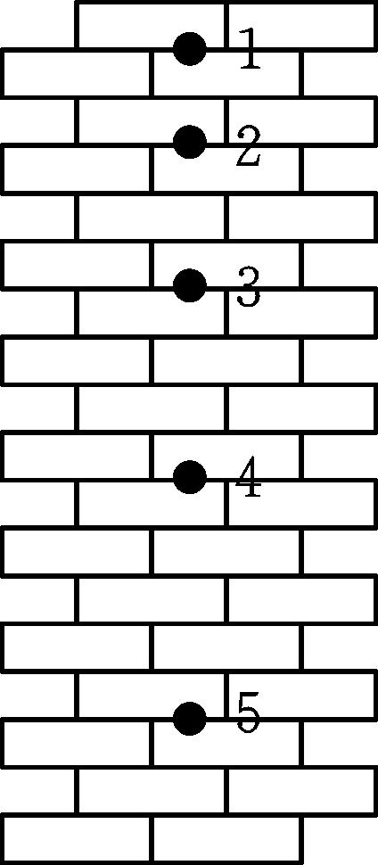
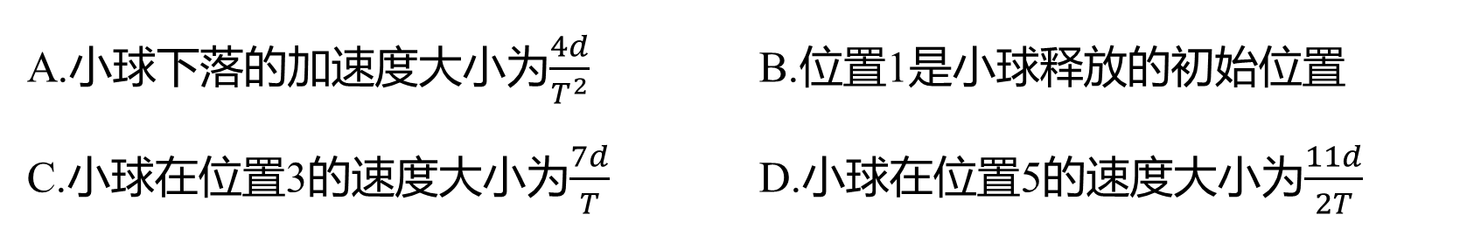
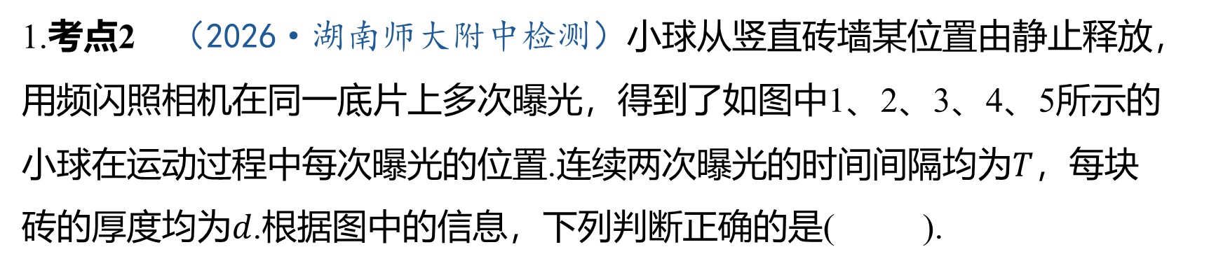
易错考点针对练
限时10分钟
1.考点2 （2026·湖南师大附中检测）小球从竖直砖墙某位置由静止释放，
用频闪照相机在同一底片上多次曝光，得到了如图中1、2、3、4、5所示的
小球在运动过程中每次曝光的位置.连续两次曝光的时间间隔均为$T$ ，每块
砖的厚度均为$d$ .根据图中的信息，下列判断正确的是( ).
D
A.小球下落的加速度大小为$\frac{4d}{T^{2}}$ B.位置1是小球释放的初始位置
C.小球在位置3的速度大小为$\frac{7d}{T}$ D.小球在位置5的速度大小为$\frac{11d}{2T}$

Slide 16
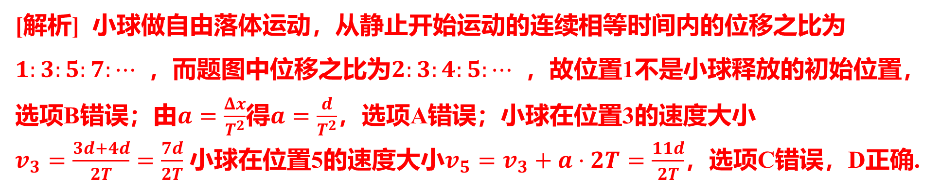
[解析] 小球做自由落体运动，从静止开始运动的连续相等时间内的位移之比为
$1:3:5:7:⋯$ ，而题图中位移之比为$2:3:4:5:⋯$ ，故位置1不是小球释放的初始位置，
选项B错误；由$a=\frac{Δx}{T^{2}}$得$a=\frac{d}{T^{2}}$ ，选项A错误；小球在位置3的速度大小
$v_{3}=\frac{3d+4d}{2T}=\frac{7d}{2T}$,小球在位置5的速度大小$v_{5}=v_{3}+a⋅2T=\frac{11d}{2T}$ ，选项C错误，D正确.
易错分析
本题易将图像中的第一个点主观上视为落体运动的出发点，从而陷入错误的情境
分析之中.

Slide 17
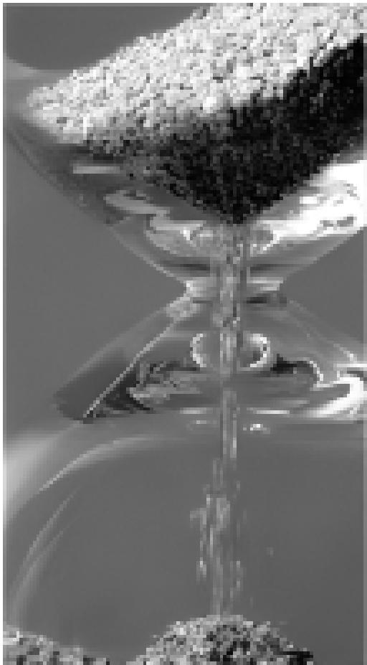
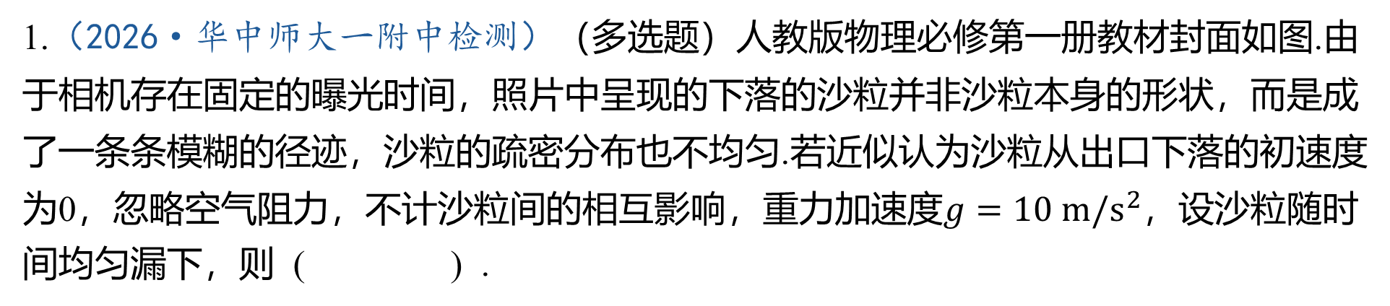
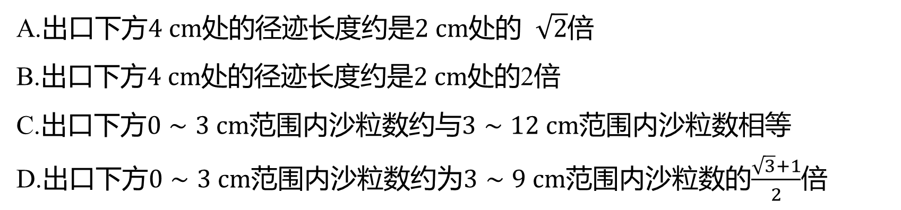
拓展考点突破练
限时10分钟
1.（2026·华中师大一附中检测）（多选题）人教版物理必修第一册教材封面如图.由
于相机存在固定的曝光时间，照片中呈现的下落的沙粒并非沙粒本身的形状，而是成
了一条条模糊的径迹，沙粒的疏密分布也不均匀.若近似认为沙粒从出口下落的初速度
为0，忽略空气阻力，不计沙粒间的相互影响，重力加速度$g=10 m/s^{2}$ ，设沙粒随时
间均匀漏下，则 ( ) .
ACD
A.出口下方$4 cm$处的径迹长度约是$2 cm$处的 $\sqrt{2}$ 倍
B.出口下方$4 cm$处的径迹长度约是$2 cm$ 处的2倍
C.出口下方$0∼3 cm$范围内沙粒数约与$3∼12 cm$ 范围内沙粒数相等
D.出口下方$0∼3 cm$范围内沙粒数约为$3∼9 cm$范围内沙粒数的$\frac{\sqrt{3}+1}{2}$ 倍

Slide 18
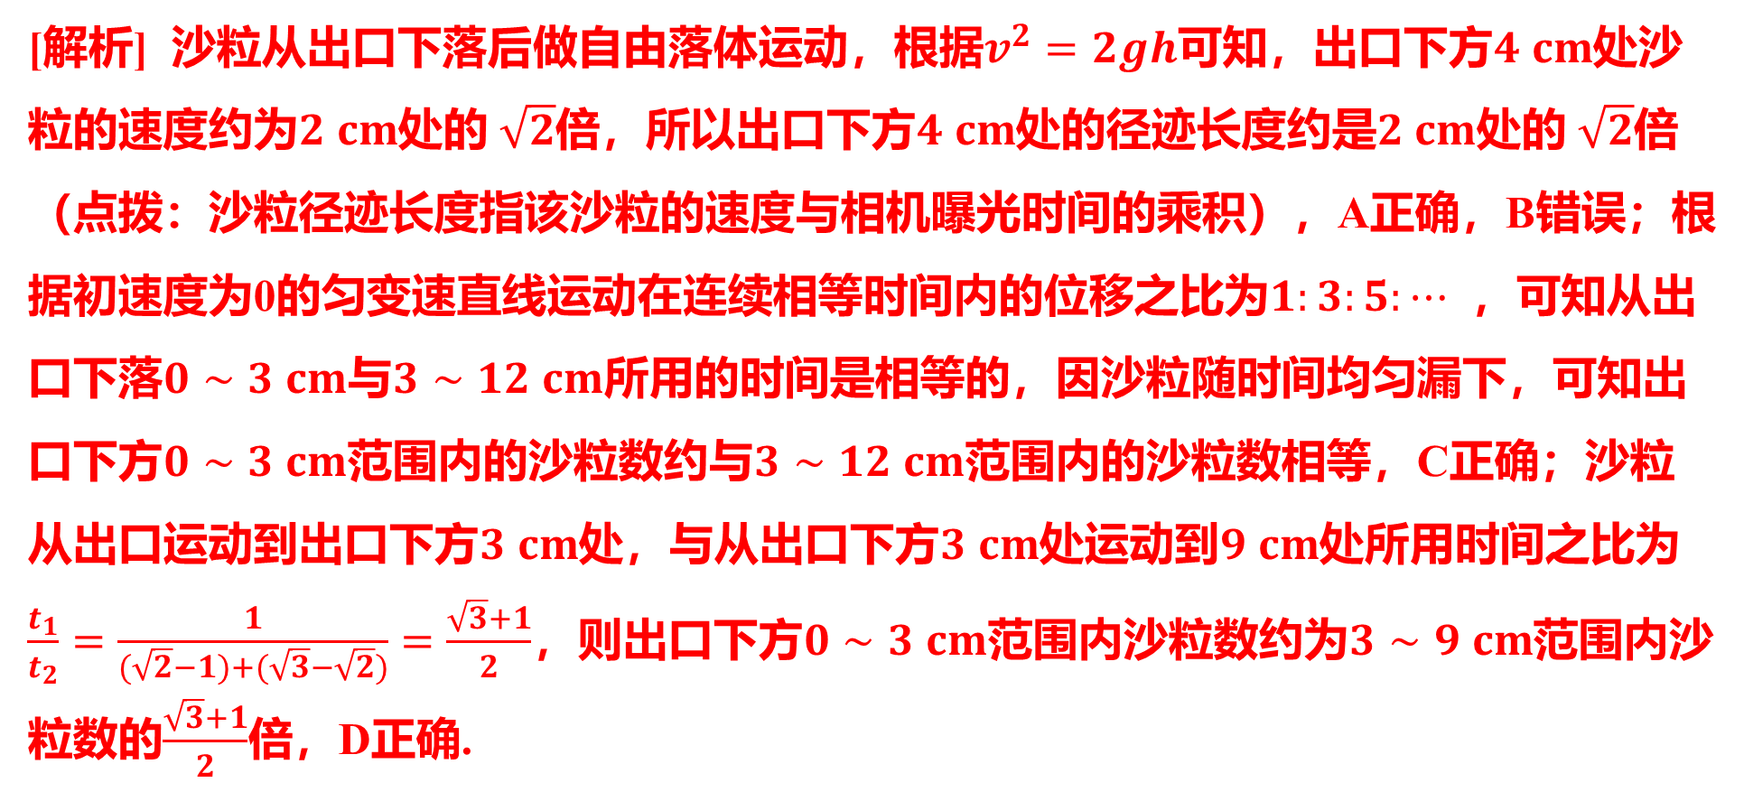
[解析] 沙粒从出口下落后做自由落体运动，根据$v^{2}=2gh$可知，出口下方$4 cm$ 处沙
粒的速度约为$2 cm$处的$\sqrt{2}$倍，所以出口下方$4 cm$处的径迹长度约是$2 cm$处的$\sqrt{2}$ 倍
（点拨：沙粒径迹长度指该沙粒的速度与相机曝光时间的乘积），A正确，B错误；根
据初速度为0的匀变速直线运动在连续相等时间内的位移之比为$1:3:5:⋯$ ，可知从出
口下落$0∼3 cm$与$3∼12 cm$ 所用的时间是相等的，因沙粒随时间均匀漏下，可知出
口下方$0∼3 cm$范围内的沙粒数约与$3∼12 cm$ 范围内的沙粒数相等，C正确；沙粒
从出口运动到出口下方$3 cm$处，与从出口下方$3 cm$处运动到$9 cm$ 处所用时间之比为
$\frac{t_{1}}{t_{2}}=\frac{1}{(\sqrt{2}−1)+(\sqrt{3}−\sqrt{2})}=\frac{\sqrt{3}+1}{2}$，则出口下方$0∼3 cm$范围内沙粒数约为$3∼9 cm$ 范围内沙
粒数的$\frac{\sqrt{3}+1}{2}$ 倍，D正确.

